Slide 1

Плавание судов.
Воздухоплавание.

Slide 2

Расположите предметы в воде:
кирпич
пробка
лёд
железо

Slide 3
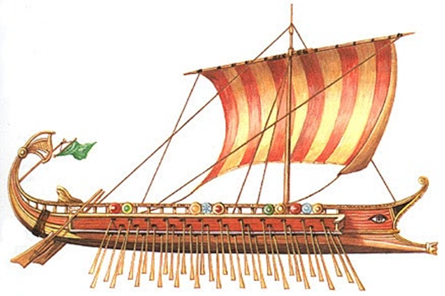
III в.до н.э.-паруса

Slide 4
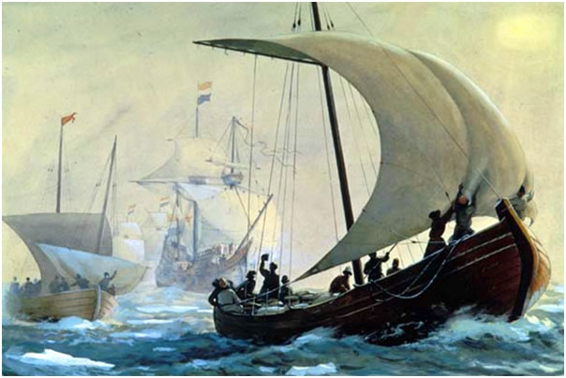
X-XIIIв.- первые парусные суда

Slide 5
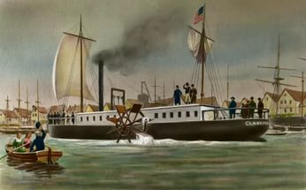
1803 г.- пароход « Клермонт»

Slide 6
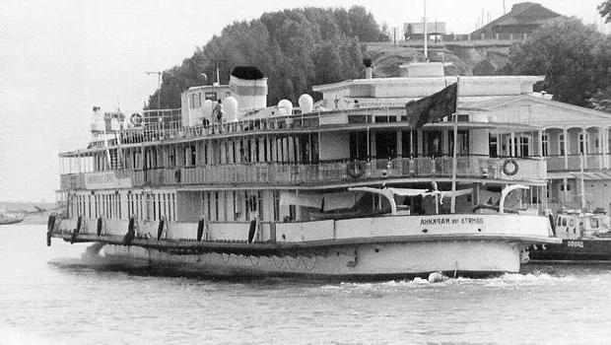
1903г.- первый теплоход в России

Slide 7
Суда становились всё сложнее и тяжелее.
Как же они держатся на плаву?

Slide 8
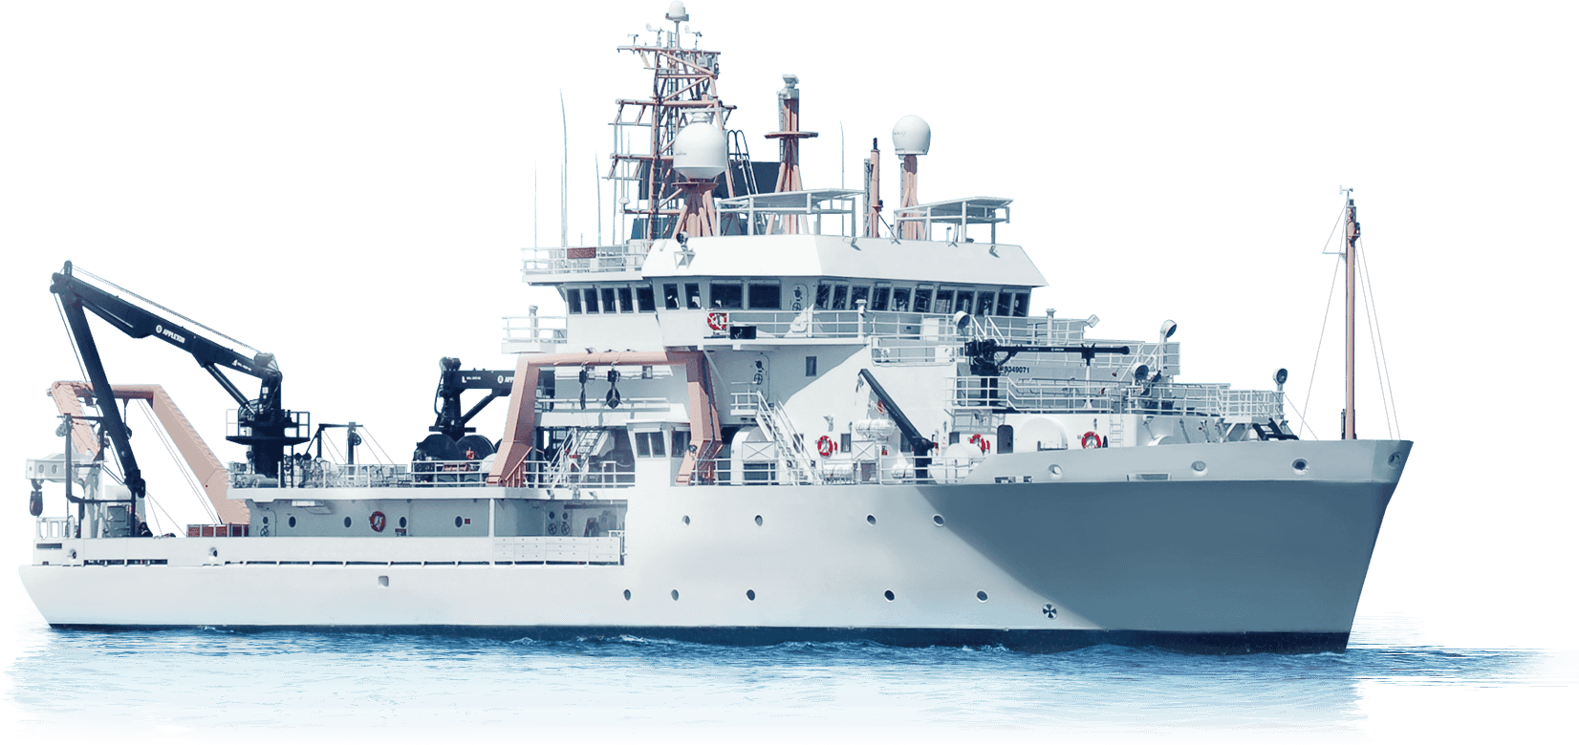
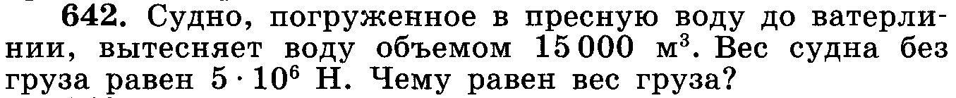
F_{А} = F_{т} = Р_{ж}
Водоизмещение = вес судна с грузом
ватерлиния
осадка
Упр. 26 (1,2) стр. 125
Вес груза (грузоподъёмность) = водоизмещение – вес пустого судна

Slide 9
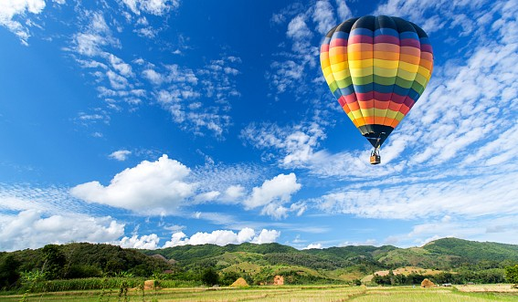
Нельзя ли всплыть в воздухе?
1783г.- братья Монгольфье-первый воздушный шар( горячий воздух)
1декабря 1783г- водород
1803г.- в России стратостаты ( высота 11 км)

Slide 10
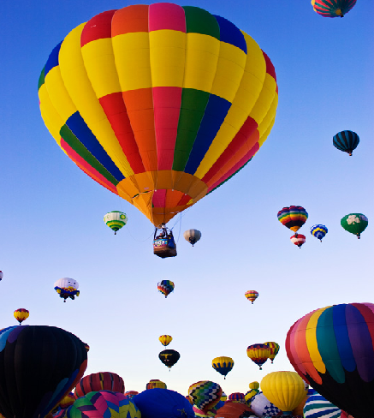
F_{А} > P_{ш} + Р_{г}
F_{А} = P_{ш} + Р_{г}
F_{А} < P_{ш} + Р_{г}
Р_{г} = F_{А} - Р_{ш}
подъёмная сила

Slide 11
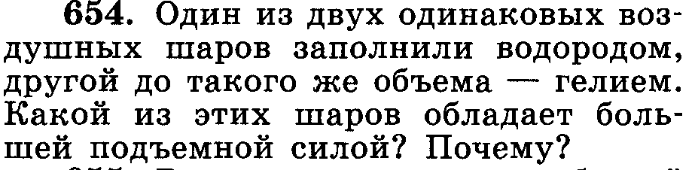

Slide 13
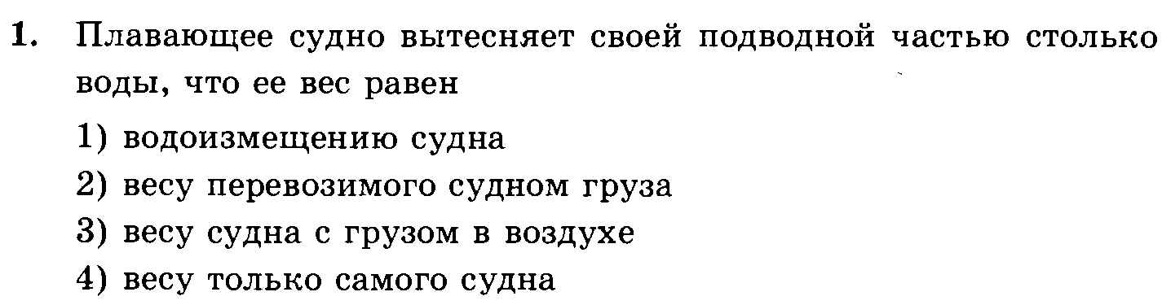
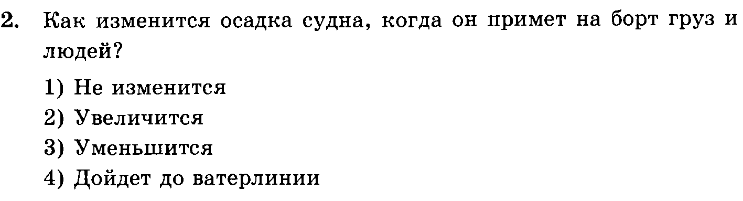
Итог урока.

Slide 14
